Slide 1
19 – Kanalstrømning 3
TPS200 – Fluidmekanikk 1: Innføring
30-03-2022 – Endre Joachim Lerheim Mossige

Slide 2
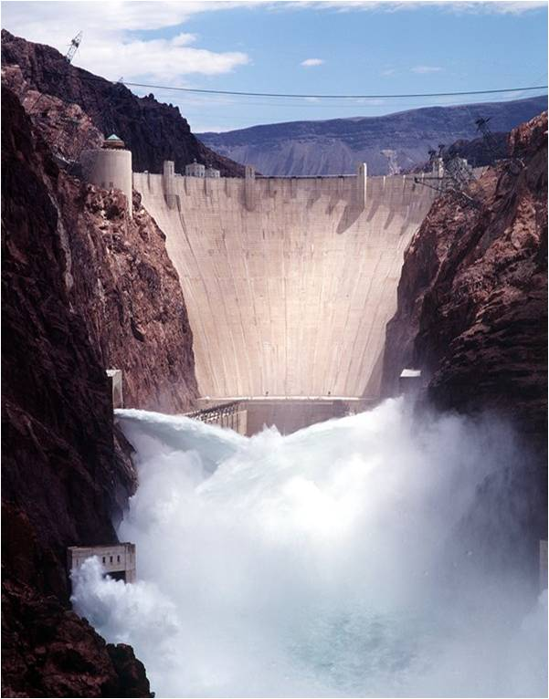
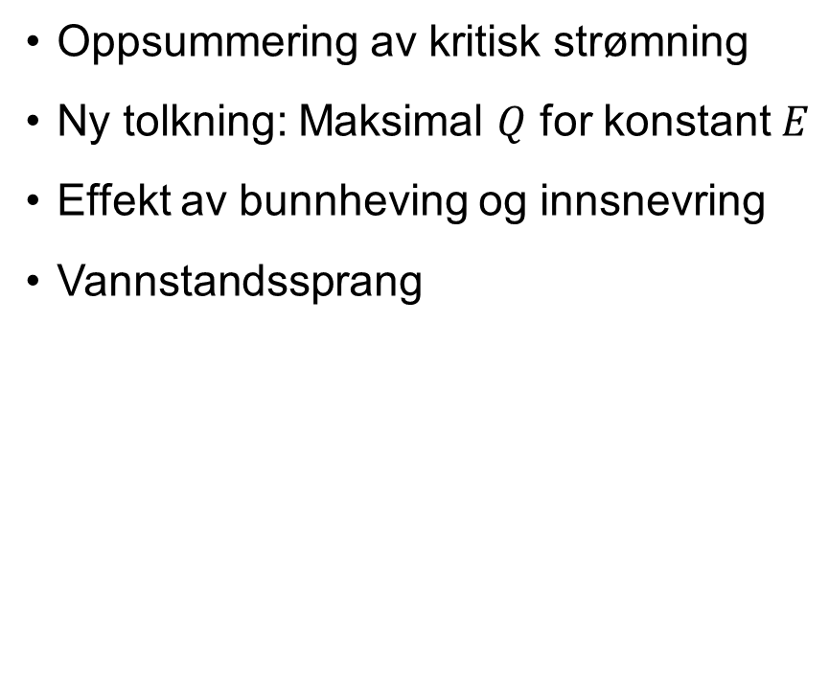
Agenda
Oppsummering av kritisk strømning
Ny tolkning: Maksimal $Q$ for konstant $E$
Effekt av bunnheving og innsnevring
Vannstandssprang
U.S. Bureau of Reclamation

Slide 3
Agenda
Oppsummering av kritisk strømning
Ny tolkning: Maksimal 𝑄 for konstant 𝐸
Effekt av bunnheving og innsnevring
Vannstandssprang

Slide 4
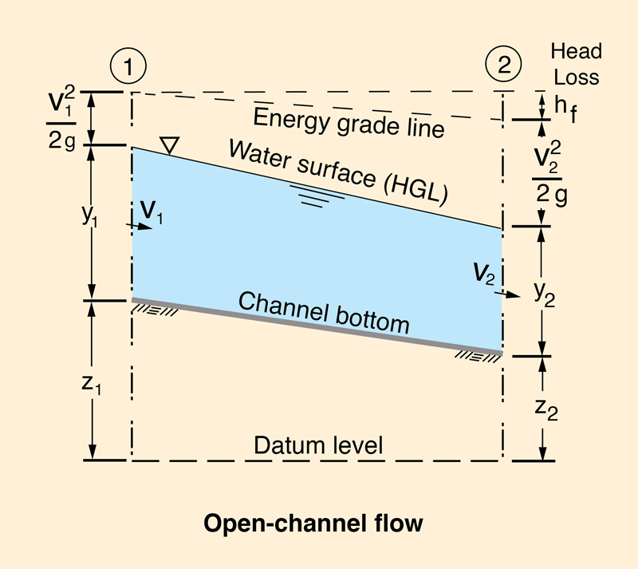
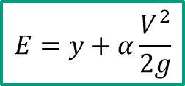
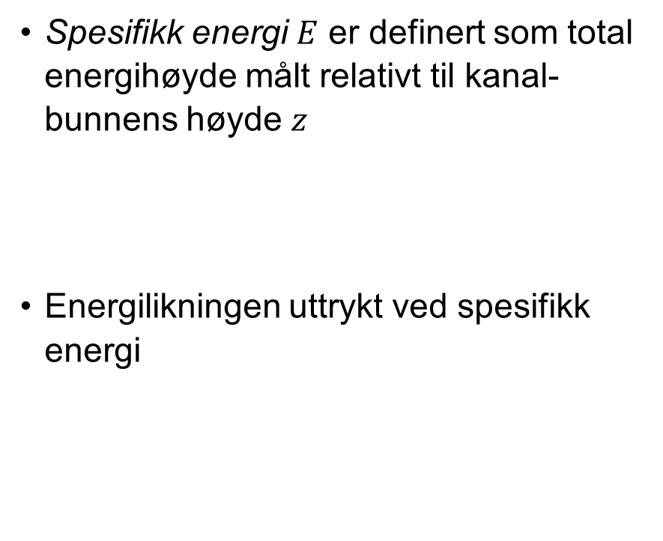


Spesifikk energi – en nyttig størrelse i kanalstrømning
Spesifikk energi $E$ er definert som total energihøyde målt relativt til kanal-bunnens høyde $z$
Energilikningen uttrykt ved spesifikk energi
$$E=y+α\frac{V^{2}}{2g}$$
$$E_{1}+z_{1}=E_{2}+z_{2}+h_{L}$$
$$E_{1}=E_{2}+\left(S_{f}−S_{0}\right)Δx$$
Ponce, V.

Slide 5
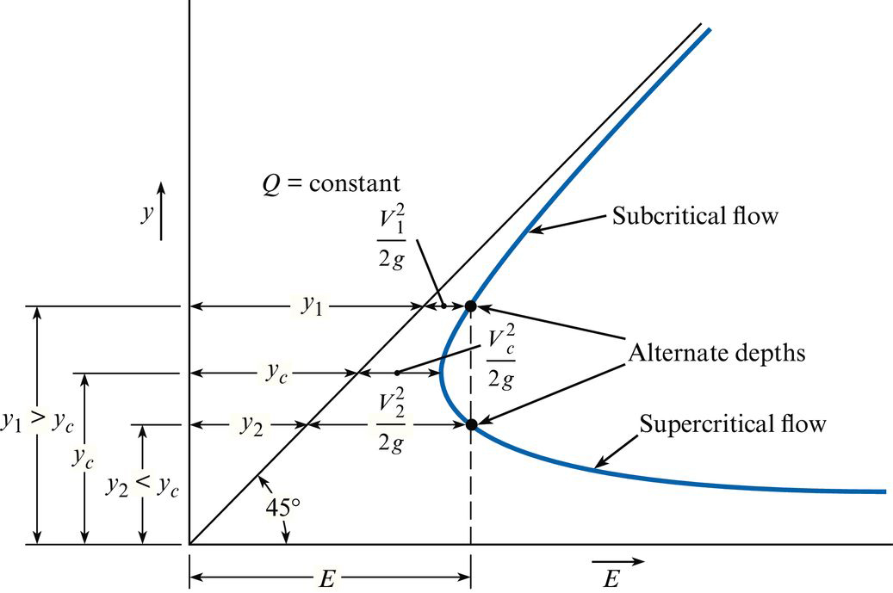





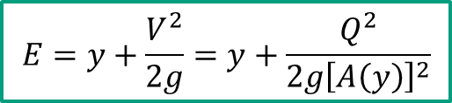



Sammenhengen mellom $E$ og $y$ for gitt vannføring $Q$
Asymptote $E=y$
$E$ er dominert av vanndybde
$$E=y+\frac{V^{2}}{2g}=y+\frac{Q^{2}}{2g{\left[A\left(y\right)\right]}^{2}}$$
Underkritisk dybde $>y_{c}$
Underkritisk
For $E>E_{min}$ har vi to mulige dybder
Kritisk dybde, $y_{c}$, når $E=E_{min}=E_{c}$
Asymptote $y=0$
Overkritisk
Overkritisk dybde $<y_{c}$
$E$ er dominert av hastighetshøyde

Slide 6
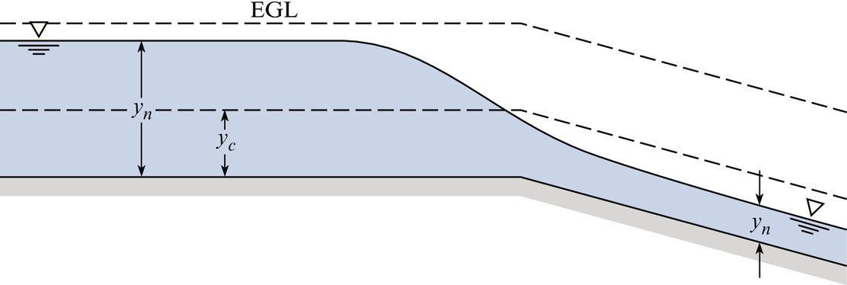


Overkritisk og underkritisk strømning i kanaler
Åpen kanalstrømning har altså to forskjellige strømningstilstander
  Overkritisk strømning (strykende): Rask og grunn
  Underkritisk strømning (strømmende): Treg og dyp
  Kritisk strømning (ved kritisk dyp) er skillet mellom de to
God tilnærming til hvilken strømningstilstand vi har: Er likevektstilstanden (uniform strømning) i kanalen overkritisk eller underkritisk?
$$y_{n}>y_{c}$$
Hydraulisk slak
$$y_{n}<y_{c}$$
Hydraulisk bratt

Slide 7
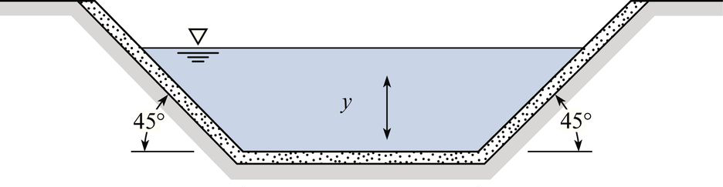
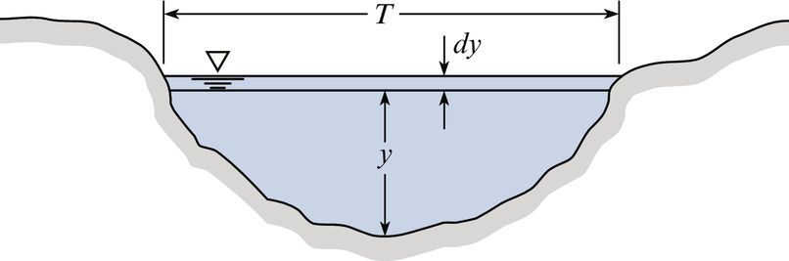
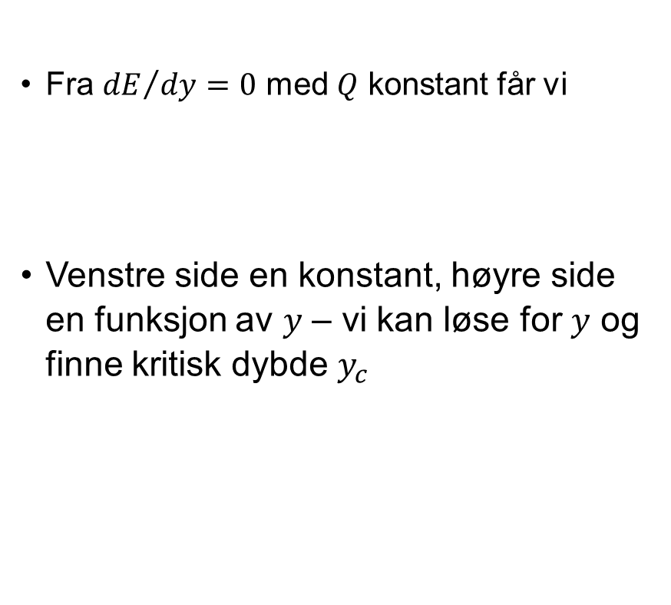


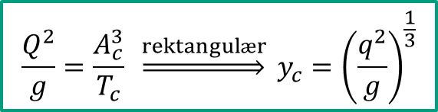

Et matematisk kriterium for kritisk strømning
Fra ${dE}/{dy}=0$ med $Q$ konstant får vi
Venstre side en konstant, høyre side en funksjon av $y$ – vi kan løse for $y$ og finne kritisk dybde $y_{c}$
$$\frac{Q^{2}}{g}=\frac{A_{c}^{3}}{T_{c}} \underset{⇒}{rektangulær} y_{c}={\left(\frac{q^{2}}{g}\right)}^{\frac{1}{3}}$$
Merk: Kun $Q$ og tverrsnittsgeometri inngår, ikke ruhet og bunnhelning
$$\frac{dA}{dy}=T$$
$$b=6 m$$

Slide 8
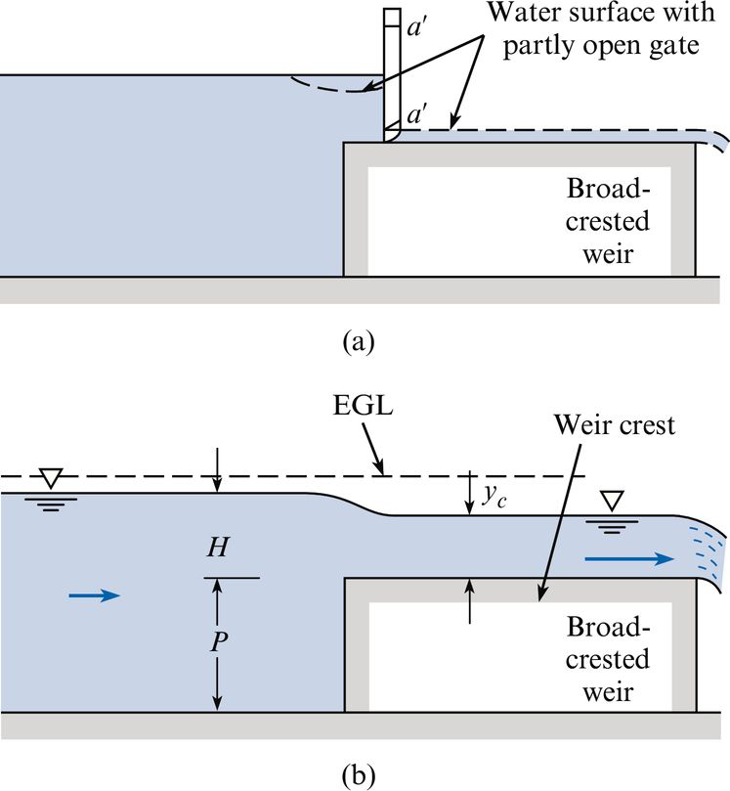
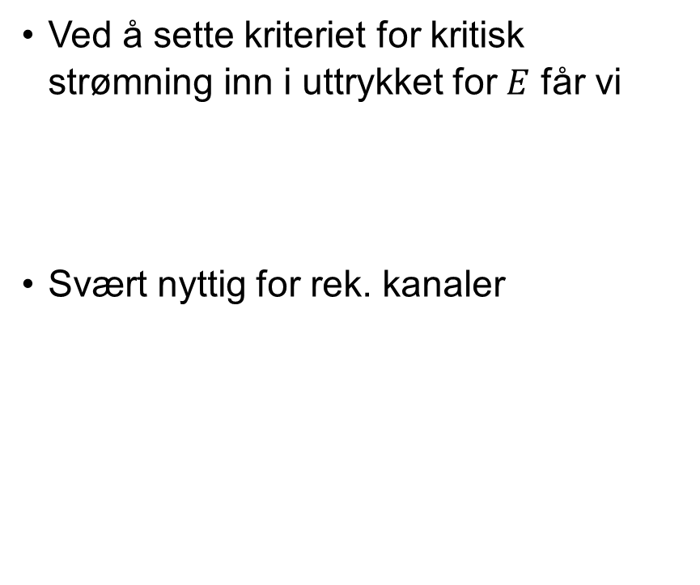

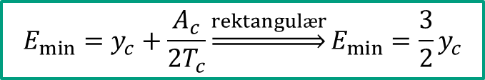
Spesifikk energi ved kritisk strømning ($E_{min}$)
Ved å sette kriteriet for kritisk strømning inn i uttrykket for $E$ får vi
Svært nyttig for rek. kanaler
$$E_{min}=y_{c}+\frac{A_{c}}{2T_{c}}\underset{⇒}{rektangulær}E_{min}=\frac{3}{2}y_{c}$$
$$E=\frac{3}{2}y_{c}$$
Hastighetshøyden i en rektangulær kanal ved kritisk strømning er halvparten av vanndybden

Slide 9
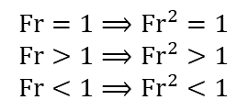
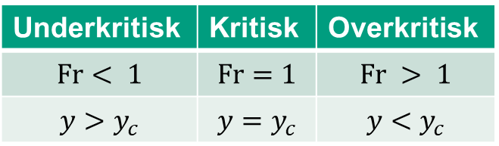
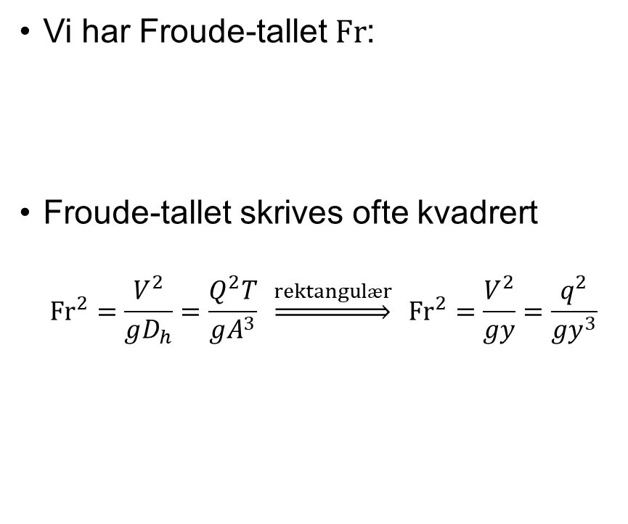
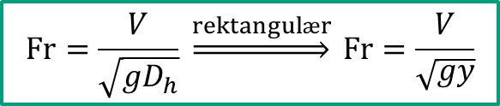
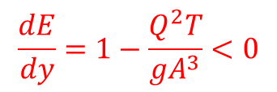
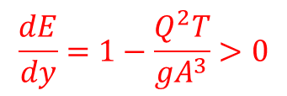
Froude-tallet for å karakterisere kanalstrømning
Vi har Froude-tallet $Fr$:
Froude-tallet skrives ofte kvadrert
$$Fr^{2}=\frac{V^{2}}{gD_{h}}=\frac{Q^{2}T}{gA^{3}} \underset{⇒}{rektangulær} Fr^{2}=\frac{V^{2}}{gy}=\frac{q^{2}}{gy^{3}}$$
$$\frac{dE}{dy}=1−\frac{Q^{2}T}{gA^{3}}>0$$
$$Fr=\frac{V}{\sqrt{gD_{h}}} \underset{⇒}{rektangulær} Fr=\frac{V}{\sqrt{gy}}$$
Underkritisk
Overkritisk
Underkritisk | Kritisk | Overkritisk
$$Fr< 1$$ | $$Fr=1$$ | $$Fr > 1$$
$$y>y_{c}$$ | $$y=y_{c}$$ | $$y<y_{c}$$
$$Fr=1⟹Fr^{2}=1$$
$$Fr>1⟹Fr^{2}>1$$
$$Fr<1⟹Fr^{2}<1$$
$$\frac{dE}{dy}=1−\frac{Q^{2}T}{gA^{3}}<0$$

Slide 10
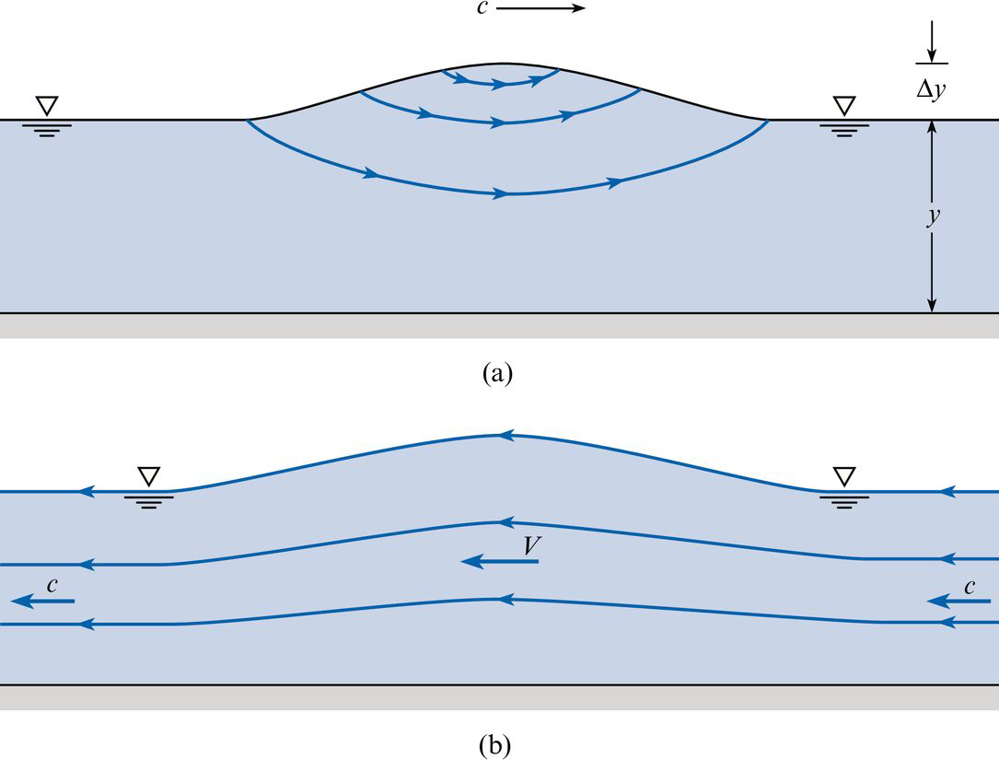
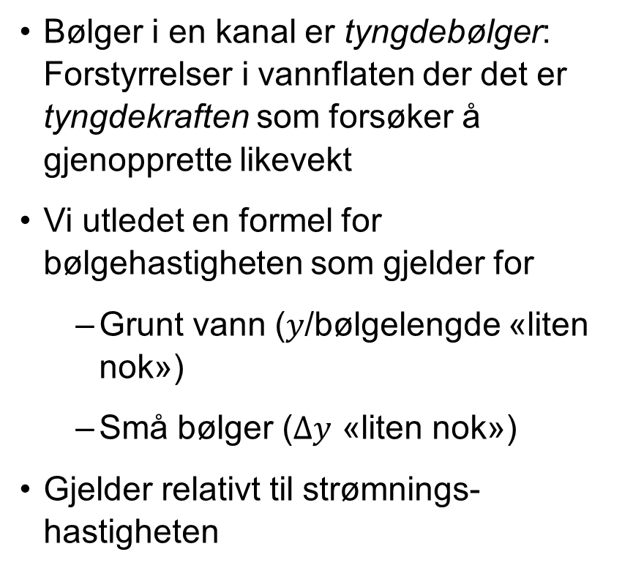
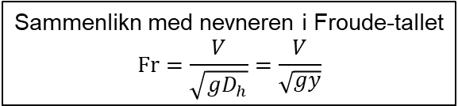

Fysisk tolkning av kritisk strømning: Bølgehastigheten $c$ i kanalen
Bølger i en kanal er tyngdebølger: Forstyrrelser i vannflaten der det er tyngdekraften som forsøker å gjenopprette likevekt
Vi utledet en formel for bølgehastigheten som gjelder for
  Grunt vann ($y$/bølgelengde «liten nok»)
  Små bølger ($Δy$ «liten nok»)
Gjelder relativt til strømnings-hastigheten
Sammenlikn med nevneren i Froude-tallet
$$Fr=\frac{V}{\sqrt{gD_{h}}}=\frac{V}{\sqrt{gy}}$$
$$c=\sqrt{gD_{h}} \underset{⇒}{rektangulær} c=\sqrt{gy}$$

Slide 11
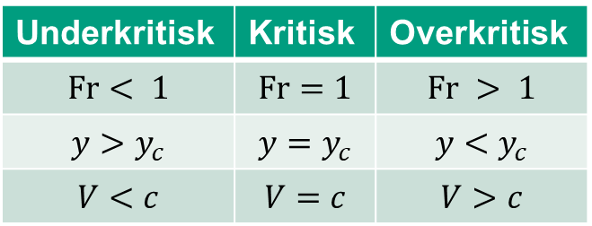
Fysisk tolkning av kritisk strømning
Underkritisk | Kritisk | Overkritisk
$$Fr< 1$$ | $$Fr=1$$ | $$Fr > 1$$
$$y>y_{c}$$ | $$y=y_{c}$$ | $$y<y_{c}$$
$$V<c$$ | $$V=c$$ | $$V>c$$
Bølger er strømningens måte å «kommunisere forstyrrelser på» oppstrøms og nedstrøms i kanalen
Bølgehastigheten er signalhastigheten til kommunikasjonen
Underkritisk strømning
  Kommunikasjonen går begge veier, oppstrøms og nedstrøms
Overkritisk strømning:
  Kommunikasjonen går kun én vei, nedstrøms
Hvor går bølgene hvis vi kaster en stein her?
Hvor går bølgene hvis vi kaster en stein her?
Dette tverrsnittet er en sperre for kommunikasjon i oppstrøms retning

Slide 12
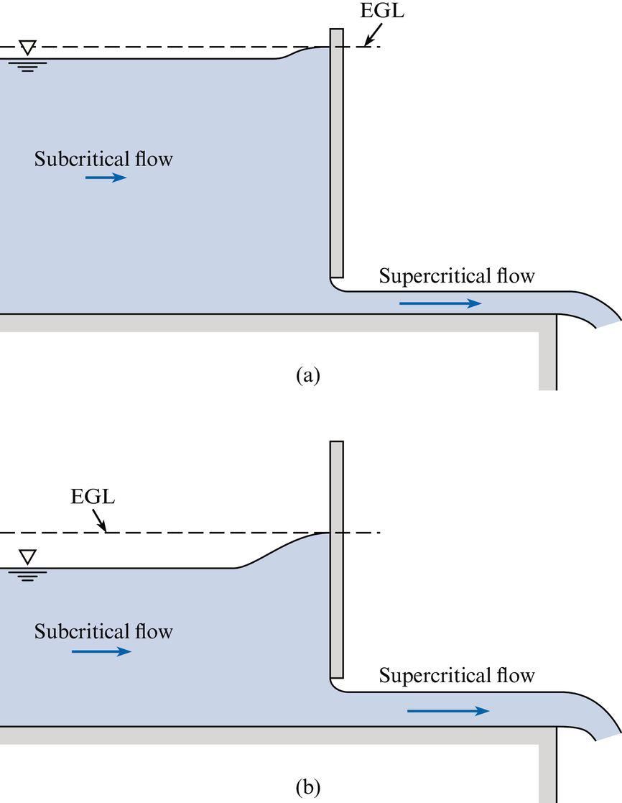
Overgangen fra underkritisk til overkritisk
Hvor går bølgene hvis vi kaster en stein her?
Hvor går bølgene hvis vi kaster en stein her?
Strømningen “går gjennom” kritisk på en pen og pyntelig måte
Typisk f.eks. når bunnhelningen øker, ved sluseporter, eller ved overløp og terskler
Tverrsnittet med kritisk dybde kalles et kontrolltverrsnitt
  (Moderate) endringer i strømningen nedstrøms kontrolltverrsnittet forplanter seg ikke forbi dette snittet
  Kontrolltverrsnittet kontrollerer strømningen i en viss forstand
Dette kontrolltverrsnittet er en sperre for kommunikasjon i oppstrøms retning

Slide 13
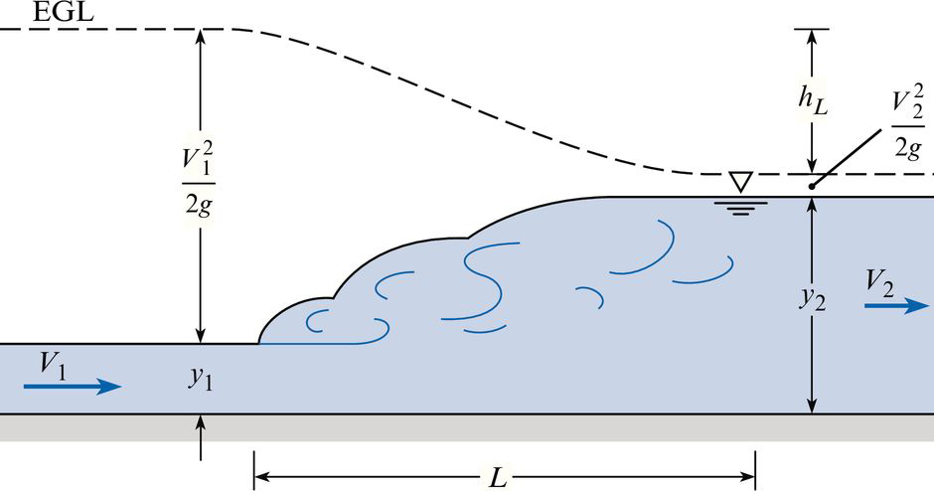
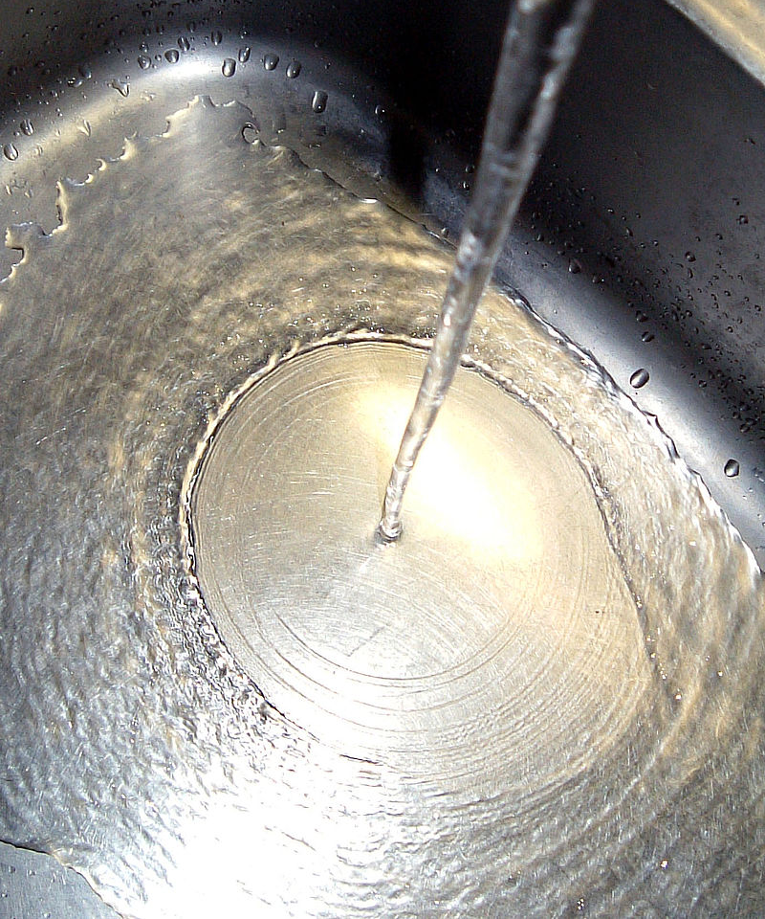
Overgangen fra overkritisk til underkritisk
Skjer gjennom et vannstandssprang
  Plutselig hopp i vannstand
  Stort energitap
  En form for sjokkbølge
Mer om det i dag

Slide 14
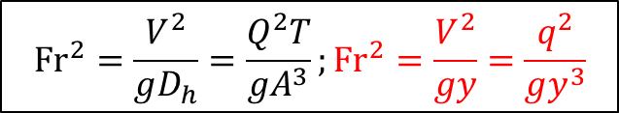
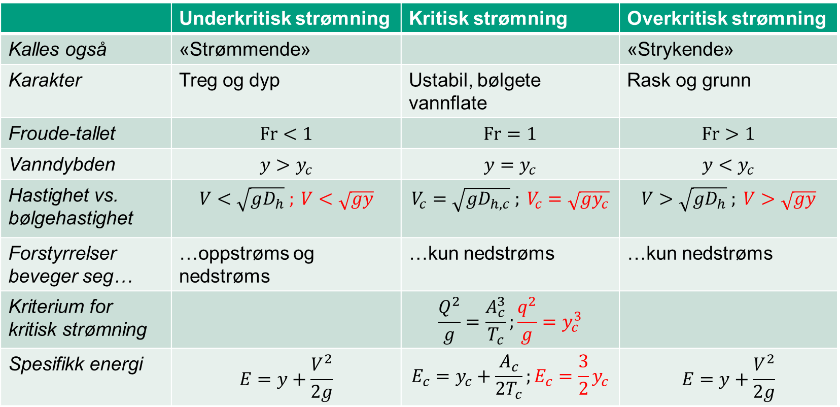
Kritisk strømning oppsummert (rektangulær kanal i rødt)
$$Fr^{2}=\frac{V^{2}}{gD_{h}}=\frac{Q^{2}T}{gA^{3}};{Fr}^{2}=\frac{V^{2}}{gy}=\frac{q^{2}}{gy^{3}}$$
 | Underkritisk strømning | Kritisk strømning | Overkritisk strømning
Kalles også | «Strømmende» |  | «Strykende»
Karakter | Treg og dyp | Ustabil, bølgete vannflate | Rask og grunn
Froude-tallet | $$Fr<1$$ | $$Fr=1$$ | $$Fr>1$$
Vanndybden | $$y>y_{c}$$ | $$y=y_{c}$$ | $$y<y_{c}$$
Hastighet vs. bølgehastighet | $$V<\sqrt{gD_{h}} ; V<\sqrt{gy}$$ | $$V_{c}=\sqrt{gD_{h,c}} ; V_{c}=\sqrt{gy_{c}}$$ | $$V>\sqrt{gD_{h}} ; V>\sqrt{gy}$$
Forstyrrelser beveger seg… | …oppstrøms og nedstrøms | …kun nedstrøms | …kun nedstrøms
Kriterium for kritisk strømning |  | $$\frac{Q^{2}}{g}=\frac{A_{c}^{3}}{T_{c}};\frac{q^{2}}{g}=y_{c}^{3}$$
Spesifikk energi | $$E=y+\frac{V^{2}}{2g}$$ | $$E_{c}=y_{c}+\frac{A_{c}}{2T_{c}};E_{c}=\frac{3}{2}y_{c}$$ | $$E=y+\frac{V^{2}}{2g}$$

Slide 15
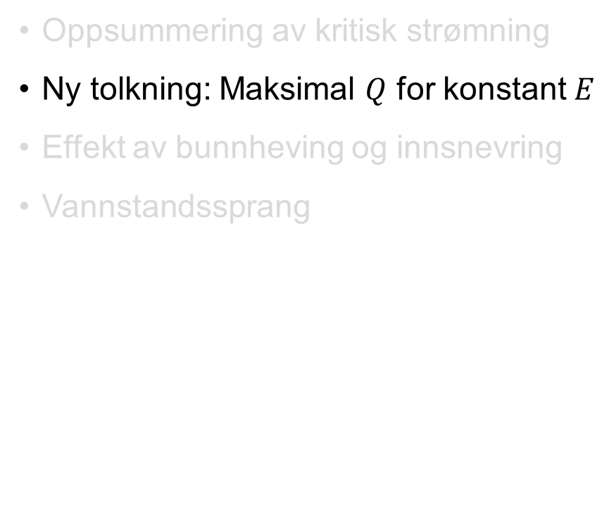
Agenda
Oppsummering av kritisk strømning
Ny tolkning: Maksimal $Q$ for konstant $E$
Effekt av bunnheving og innsnevring
Vannstandssprang

Slide 16
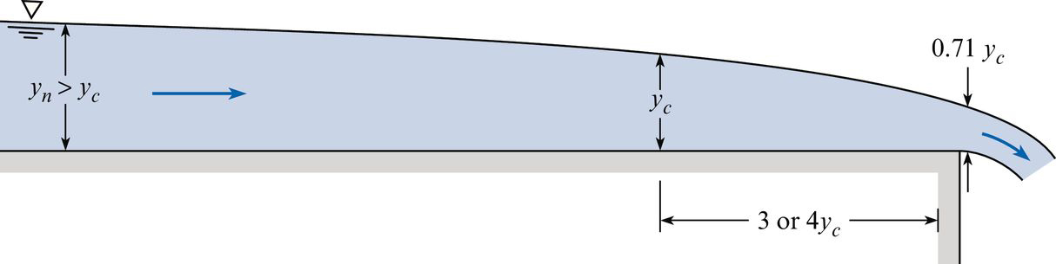
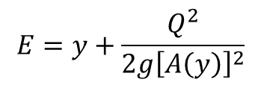

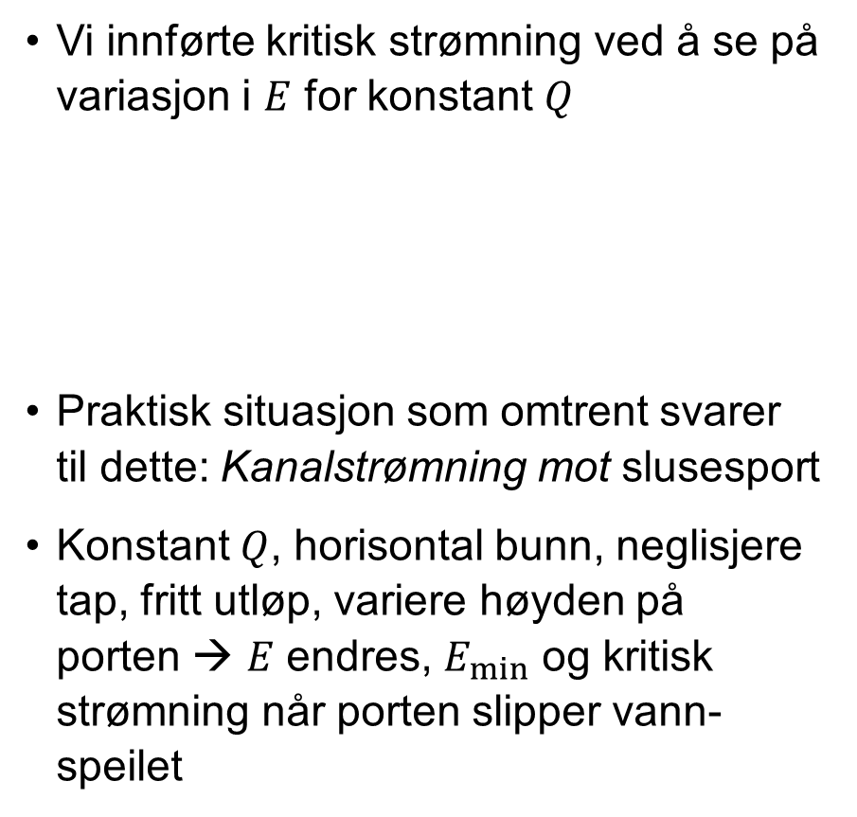

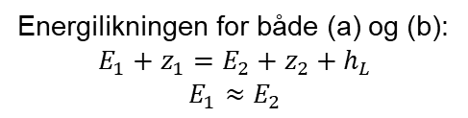





Sammenhengen mellom $E$ og $y$ for konstant $Q$
Vi innførte kritisk strømning ved å se på variasjon i $E$ for konstant $Q$
Praktisk situasjon som omtrent svarer til dette: Kanalstrømning mot slusesport
Konstant $Q$, horisontal bunn, neglisjere tap, fritt utløp, variere høyden på porten → $E$ endres, $E_{min}$ og kritisk strømning når porten slipper vann-speilet
$$E_{a}>E_{b}$$
$$1$$
$$2$$
$$E=y+\frac{Q^{2}}{2g{\left[A\left(y\right)\right]}^{2}}$$
Energilikningen for både (a) og (b):
$$E_{1}+z_{1}=E_{2}+z_{2}+h_{L}$$
$$E_{1}≈E_{2}$$
$$E_{b}<E_{a}$$
$$2$$
$$1$$
$$E_{min}{<E}_{b}<E_{a}$$

Slide 17
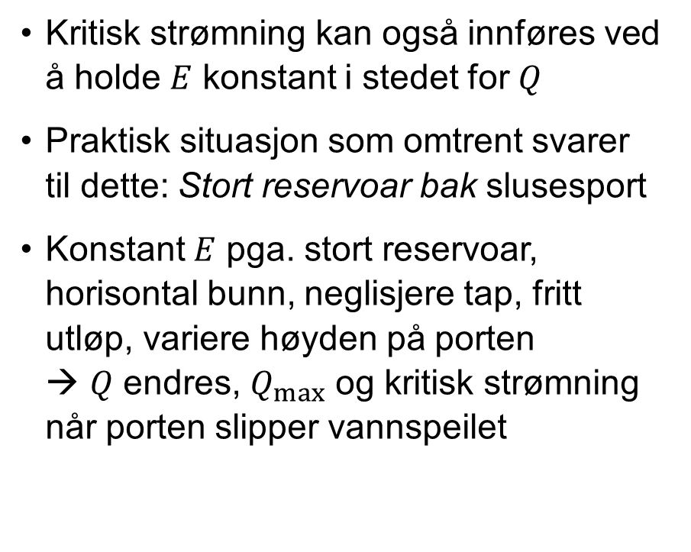

Sammenhengen mellom 𝑄 og 𝑦 for konstant 𝐸
Kritisk strømning kan også innføres ved å holde $E$ konstant i stedet for $Q$
Praktisk situasjon som omtrent svarer til dette: Stort reservoar bak slusesport
Konstant $E$ pga. stort reservoar, horisontal bunn, neglisjere tap, fritt utløp, variere høyden på porten → $Q$ endres, $Q_{max}$ og kritisk strømning når porten slipper vannspeilet
$$E=konstant$$
Fritt overløp her

Slide 18
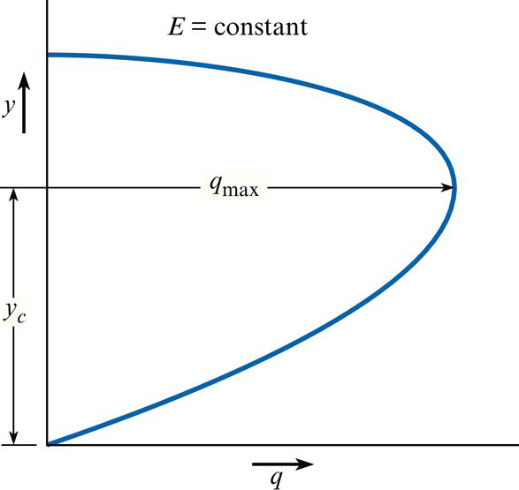
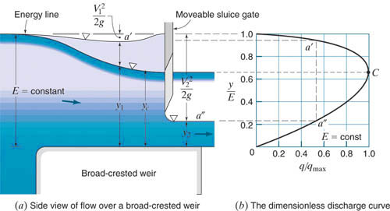
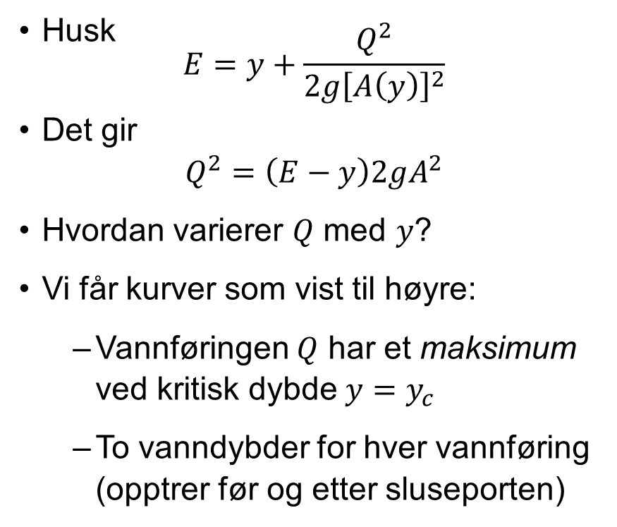
Sammenhengen mellom 𝑄 og 𝑦 for konstant 𝐸
Husk
$$E=y+\frac{Q^{2}}{2g{\left[A\left(y\right)\right]}^{2}}$$
Det gir
$$Q^{2}=\left(E−y\right)2gA^{2}$$
Hvordan varierer $Q$ med $y$?
Vi får kurver som vist til høyre:
  Vannføringen $Q$ har et maksimum ved kritisk dybde $y=y_{c}$
  To vanndybder for hver vannføring (opptrer før og etter sluseporten)
Finnemore & Franzini

Slide 19
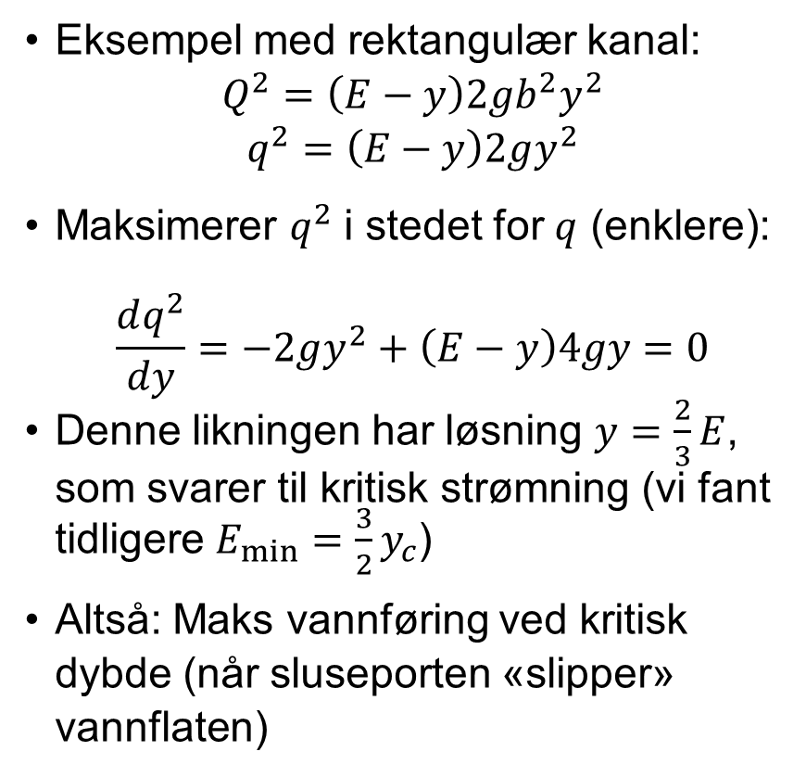
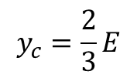
Sammenhengen mellom 𝑄 og 𝑦 for gitt spesifikk energi 𝐸
Eksempel med rektangulær kanal:
$$Q^{2}=\left(E−y\right)2gb^{2}y^{2}$$
$$q^{2}=\left(E−y\right)2gy^{2}$$
Maksimerer $q^{2}$ i stedet for $q$ (enklere):
$$\frac{dq^{2}}{dy}=−2gy^{2}+\left(E−y\right)4gy=0$$
Denne likningen har løsning $y=\frac{2}{3}E$, som svarer til kritisk strømning (vi fant tidligere $E_{min}=\frac{3}{2}y_{c}$)
Altså: Maks vannføring ved kritisk dybde (når sluseporten «slipper» vannflaten)
$$y_{c}=\frac{2}{3}E$$
Finnemore & Franzini

Slide 20



Altså: To figurer å forstå
$$E_{min}$$
Sammenhengen mellom $y$ og $E$ for gitt $Q$
Sammenhengen mellom $y$ og $Q$ for gitt $E$

Slide 21
Agenda
Oppsummering av kritisk strømning
Ny tolkning: Maksimal 𝑄 for konstant 𝐸
Effekt av bunnheving og innsnevring
Vannstandssprang

Slide 22
Eksempel: Virkning av inngrep
Hva skjer med vannspeilet i en kanal hvis vi legger inn en terskel på bunnen? Antatt konstant vannføring og konstant bredde på kanalen.
Mye rart kan skje!
Avhenger av strømningen og terskelens høyde

Slide 23
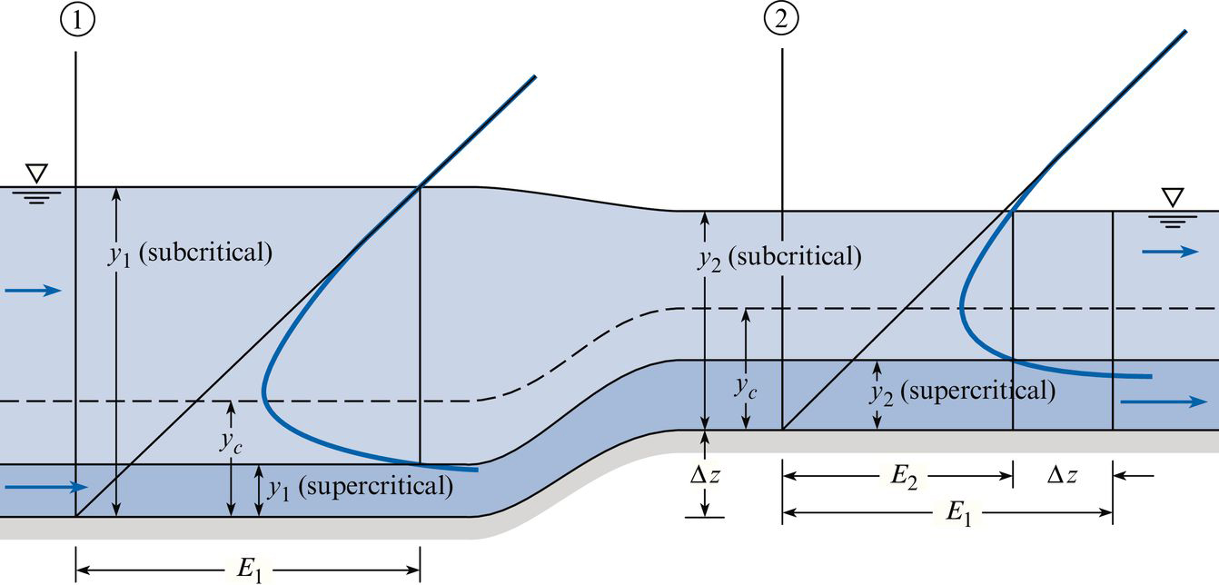
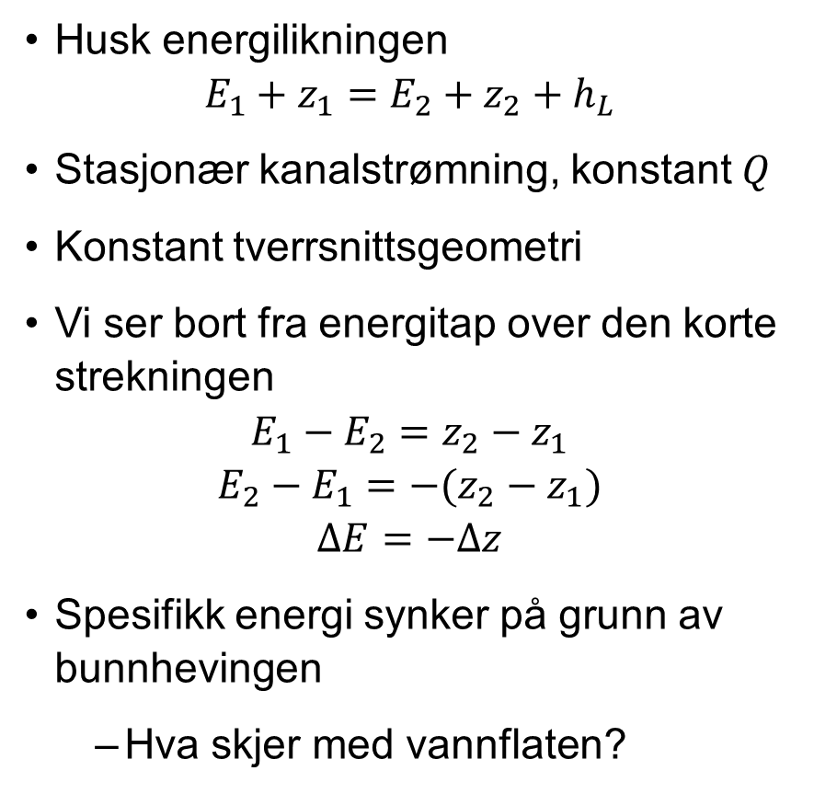
Effekt av bunnheving
Husk energilikningen
$$E_{1}+z_{1}=E_{2}+z_{2}+h_{L}$$
Stasjonær kanalstrømning, konstant $Q$
Konstant tverrsnittsgeometri
Vi ser bort fra energitap over den korte strekningen
$$E_{1}−E_{2}=z_{2}−z_{1}$$
$$E_{2}−E_{1}=−(z_{2}−z_{1})$$
$$ΔE=−Δz$$
Spesifikk energi synker på grunn av bunnhevingen
  Hva skjer med vannflaten?

Slide 24

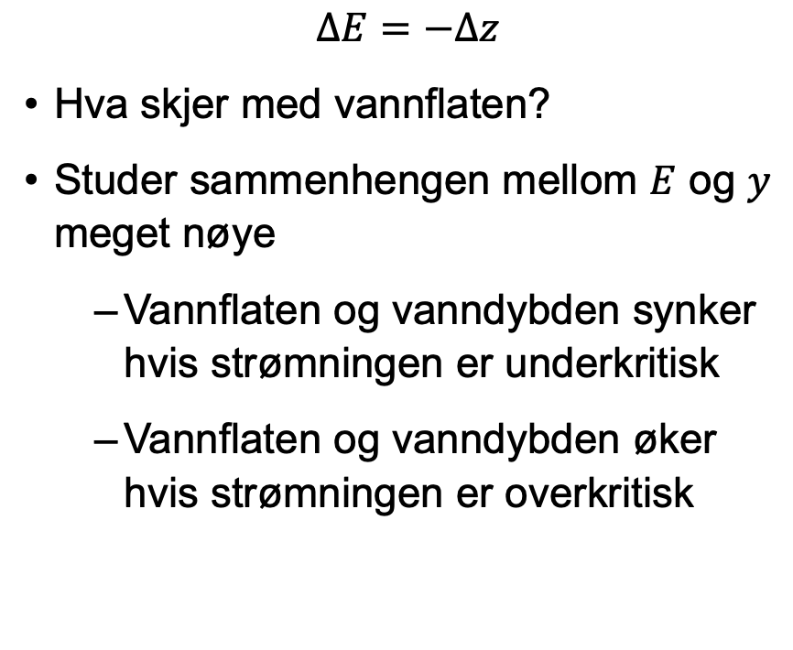




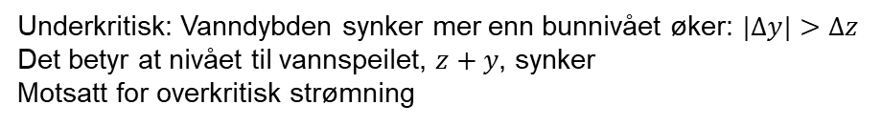
Effekt av bunnheving
Underkritisk: Vanndybden synker mer enn bunnivået øker: $|Δy|>Δz$
Det betyr at nivået til vannspeilet, $z+y$, synker
Motsatt for overkritisk strømning
$$|Δy|$$
$$Δz$$
$$ΔE=−Δz$$
Hva skjer med vannflaten?
Studer sammenhengen mellom $E$ og $y$ meget nøye
  Vannflaten og vanndybden synker hvis strømningen er underkritisk
  Vannflaten og vanndybden øker hvis strømningen er overkritisk
$$|Δy|$$
$$E_{2}$$
$$E_{1}$$

Slide 25


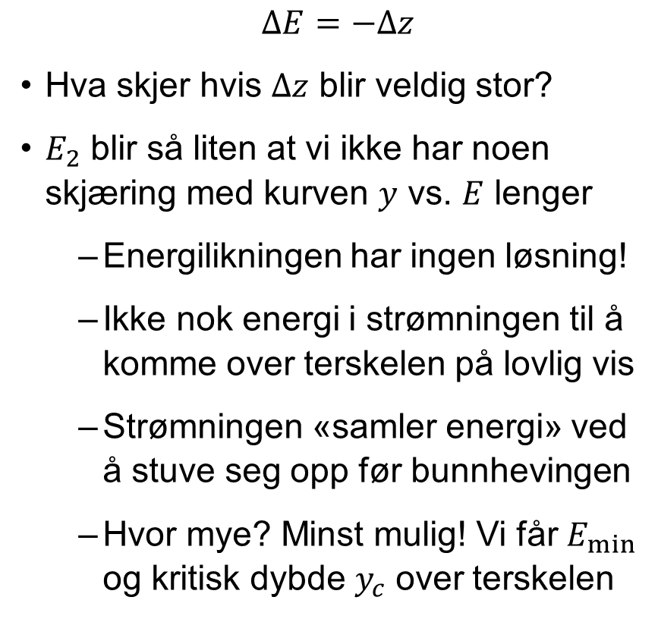



Effekt av (for) stor bunnheving
$$Δz$$
$$ΔE=−Δz$$
Hva skjer hvis $Δz$ blir veldig stor?
$E_{2}$ blir så liten at vi ikke har noen skjæring med kurven $y$ vs. $E$ lenger
  Energilikningen har ingen løsning!
  Ikke nok energi i strømningen til å komme over terskelen på lovlig vis
  Strømningen «samler energi» ved å stuve seg opp før bunnhevingen
  Hvor mye? Minst mulig! Vi får $E_{min}$ og kritisk dybde $y_{c}$ over terskelen
$$E_{min}$$
$$E_{2}$$
$$E_{1}$$
$$E_{1}$$

Slide 26
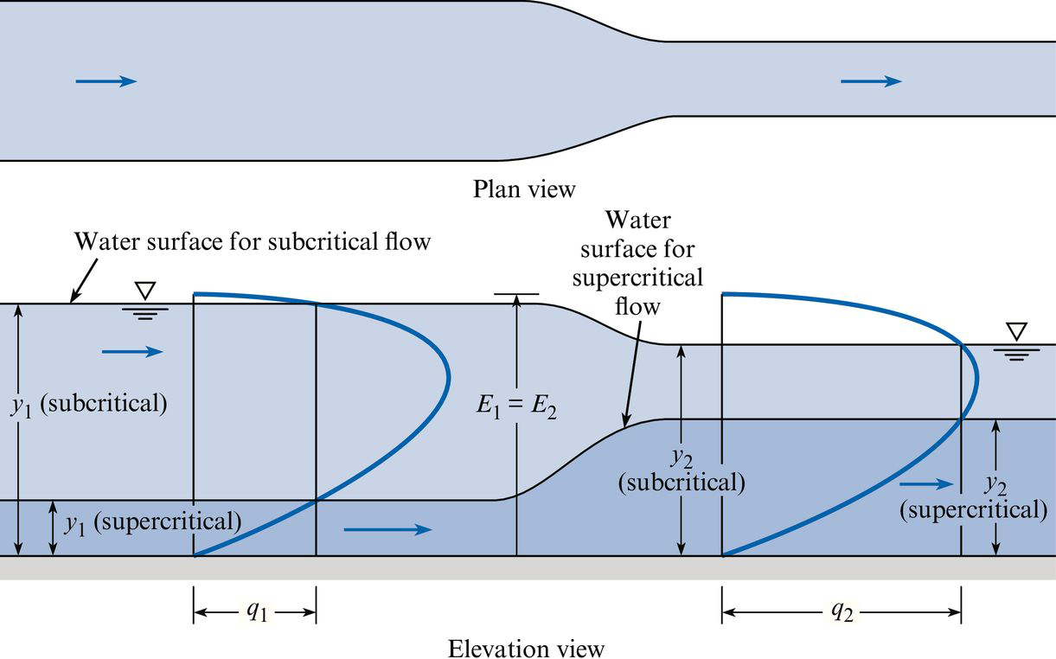
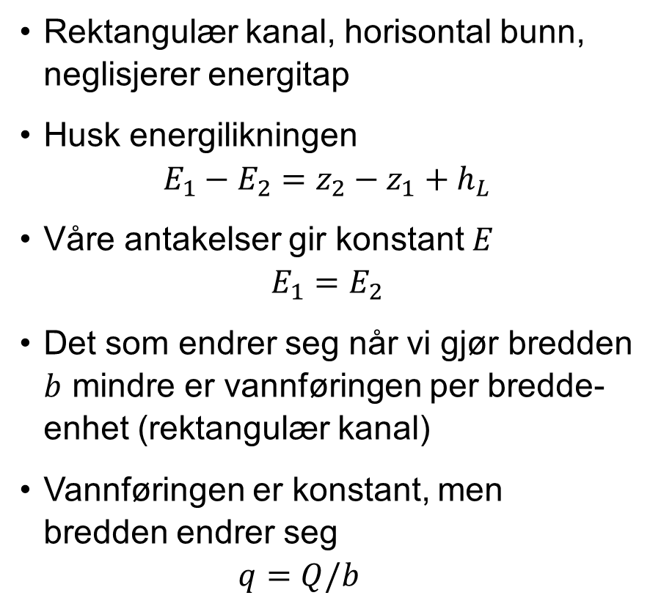
Effekt av innsnevring
Rektangulær kanal, horisontal bunn, neglisjerer energitap
Husk energilikningen
$$E_{1}−E_{2}=z_{2}−z_{1}+h_{L}$$
Våre antakelser gir konstant $E$
$$E_{1}=E_{2}$$
Det som endrer seg når vi gjør bredden $b$ mindre er vannføringen per bredde-enhet (rektangulær kanal)
Vannføringen er konstant, men bredden endrer seg
  $$q=Q/b$$

Slide 27

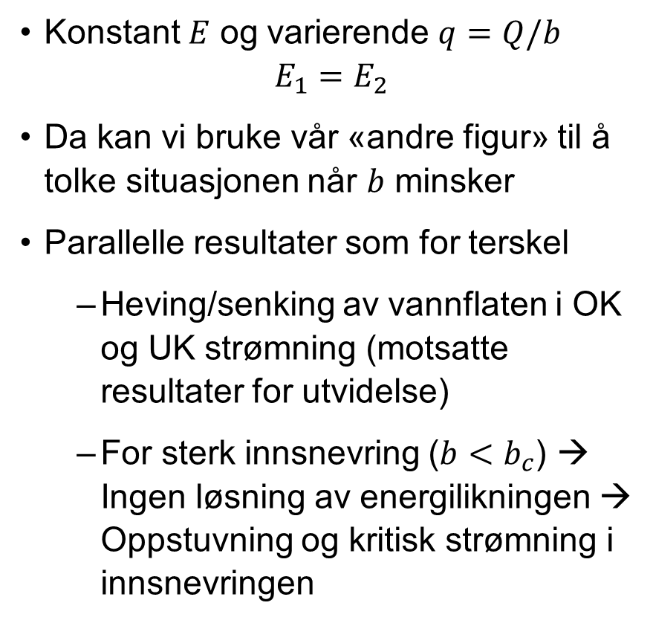



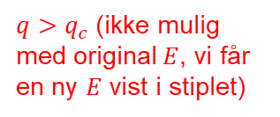
Effekt av innsnevring
$$|Δy|$$
$$Δq$$
Konstant $E$ og varierende $q=Q/b$
$$E_{1}=E_{2}$$
Da kan vi bruke vår «andre figur» til å tolke situasjonen når $b$ minsker
Parallelle resultater som for terskel
  Heving/senking av vannflaten i OK og UK strømning (motsatte resultater for utvidelse)
  For sterk innsnevring ($b<b_{c}$) → Ingen løsning av energilikningen → Oppstuvning og kritisk strømning i innsnevringen
$$|Δy|$$
$q_{c}$
$$q_{1}$$
$$q_{2}$$
$q>q_{c}$ (ikke mulig med original $E$, vi får en ny $E$ vist i stiplet)

Slide 28


Effekt av innsnevring
Vi kan også tolke situasjonen vha. diagrammet for $y$ vs. $E$ der kurven flytter seg når $q$ endrer seg (husk at $E$ er konstant så lenge $b<b_{c}$)

Slide 29


«Bredt/bredkronet» overløp
Et bredkronet overløp er en terskel som er så høy at vi får kritisk strømning over terskelen
Hvis vi måler vanndybden oppstrøms terskelen, kan vi beregne vannføringen
For rektangulært tverrsnitt får vi
$$Q=bq=b\sqrt{gy_{c}^{3}}=b\sqrt{g}{\left(\frac{2}{3}H\right)}^{3/2}$$
I tillegg korreksjonsfaktor $C_{d}$ i praksis
Måling av vannføring basert på kritisk strømning er vanlig – dette ser vi på i labøvelsen
$$≈\frac{3}{2}y_{c}$$

Slide 30

Målerenner
Målerenner (Venturirenne, Parshallrenne) er (tidligere) mye brukt i avløpssystemer
Tvinger strømningen til å bli kritisk → Gir mulighet for å beregne vannføring basert på måling av dybde

Slide 31


Skarpkantet overløp
Også en måte å måle vannføring i kanaler på som vi ser på i laboratoriet
Vi tar detaljene i labmanualen
Formel for vannføring:
$$Q=\frac{2}{3}C_{d}\sqrt{2g}bH^{\frac{3}{2}}$$
$C_{d}$ er her en korreksjonsfaktor som kalles avløpskoeffisient eller vannføringskoeffisient
Chin, D. (2013)
Luft her

Slide 32
Agenda
Oppsummering av kritisk strømning
Ny tolkning: Maksimal 𝑄 for konstant 𝐸
Effekt av bunnheving og innsnevring
Vannstandssprang

Slide 33

Vannstandssprang
Overgangen fra underkritisk til overkritisk strømning er pen og pyntelig
Overgangen fra overkritisk til underkritisk strømning er plutselig og (ekstra) turbulent → Vannstandssprang
  Strømningen bremser opp og dybden øker over en kort avstand
  Stort energitap
Begge er eksempler på såkalt raskt varierende strømning
Finnemore & Franzini

Slide 34

Vannstandssprang
Ved spranget balanserer fluidets bevegelsesmengde per volum ($1/2ρV^{2}$) det hydrostatiske trykket grunnet tyngden til fluidet ($ρgy)$:
$$→\frac{\frac{1}{2}ρV^{2}}{ρgy}∝\frac{V^{2}}{gy}=Fr^{2}$$
  Froudetallet (Fr) er en dimensjonsløs $Π$-gruppe (kap. 8 EFM)
Vi kvadrerer på hver side for å uttrykke Fr: $Fr≡\sqrt{Fr^{2}}=V/\sqrt{gy}$
Overkritisk ved Fr>>1, underkritisk ved Fr<<1, og kritisk ved Fr $≈$1.
Finnemore & Franzini

Slide 35




Hvorfor oppstår et vannstandssprang?
For det første:
  Vi må ha nedstrøms forhold som tilsier underkritisk strømning (enten en oppdemming eller at normaldybden i kanalen er underkritisk)
Men hvorfor kan ikke overgangen skje jevnt og pent?
  Det ville svare til å følge den rød kurven, som innebærer en økning i spesifikk energi etter passering av kritisk dybde – ikke fysisk mulig
  Vi hopper i stedet langs grønn kurve
$$h_{L}$$
$$E_{2}$$
$$E_{1}$$
Horisontal kanal
$$E_{2}=E_{1}−h_{L}$$

Slide 36

Hvorfor oppstår et vannstandssprang?
Mer intuitivt:
  Husk: Signaler forplanter seg ikke oppstrøms i en overkritisk strømning
  Den overkritiske strømningen oppstrøms spranget «vet ikke om» de underkritiske forholdene lenger nedstrøms før den plutselig kolliderer med dem
  Ingen tid til å tilpasse seg
  En form for stående «sjokkbølge»
$$h_{L}$$
$$E_{2}$$
$$E_{1}$$
Horisontal kanal
$$E_{2}=E_{1}−h_{L}$$

Slide 37


Sammenhengen mellom dybdene i et vannstandssprang
Dybdene $y_{1}$ og $y_{2}$ kalles konjugerte/alternerende dybder
Energilikningen nytter ikke her fordi vi i utgangspunktet ikke kjenner tapet, kan ikke beregnes med D-W eller Mannings
Strategi:
  Impulslikningen med horisontal bunn, hydrostatisk trykk og ingen friksjonskrefter
  Kombiner med kontinuitetslikningen
  Algebra

Slide 38

Fin regneøvelse ☺ Dybdene i et vannstandssprang 1
Impulslikningen for stasjonær, inkompressibel strømning i $x$-retning
$$∑F_{x}=\dot{m}V_{2}−\dot{m}V_{1}$$
  Antar horisontal bunn, fungerer for slakt hellende bunn også
Antar hydrostatisk trykkfordeling og ser bort fra bunnfriksjon over den korte avstanden ($\overline{p}$ er trykket i arealsenteret)
$${\overline{p}}_{1}A_{1}−{\overline{p}}_{2}A_{2}=\dot{m}V_{2}−\dot{m}V_{1}$$
$${\overline{p}}_{1}A_{1}+\dot{m}V_{1}={\overline{p}}_{2}A_{2}+\dot{m}V_{2}$$
En slags bevaringslov for vannstands-sprang, gjelder for vilkårlig tverrsnitt

Slide 39

Fin regneøvelse ☺ Dybdene i et vannstandssprang 2
$${\overline{p}}_{1}A_{1}+\dot{m}V_{1}={\overline{p}}_{2}A_{2}+\dot{m}V_{2}$$
Rektangulær kanal:$\overline{p}=ρg\frac{y}{2}$, $A=by$ og $\dot{m}=ρQ=ρbq$
$$ρgb\frac{y_{1}^{2}}{2}+ρbqV_{1}=ρgb\frac{y_{2}^{2}}{2}+ρbqV_{2}$$
Forkorter og rydder
$$\frac{g}{2}\left(y_{1}^{2}−y_{2}^{2}\right)=qV_{2}−qV_{1}$$
Kontinuitetslikningen ${q=V}_{1}y_{1}=V_{2}y_{2}$
$$\frac{g}{2}\left(y_{1}^{2}−y_{2}^{2}\right)=q^{2}\left(\frac{1}{y_{2}}−{\frac{1}{y}}_{1} \right)$$

Slide 40

Fin regneøvelse ☺ Dybdene i et vannstandssprang 3
$$\frac{g}{2}\left(y_{1}^{2}−y_{2}^{2}\right)=q^{2}\left(\frac{1}{y_{2}}−{\frac{1}{y}}_{1} \right)$$
Tredje kvadratsetning og felles brøk
$$\frac{g}{2}\left(y_{1}+y_{2}\right)(y_{1}−y_{2})=q^{2}\left(\frac{y_{1}−y_{2}}{y_{1}y_{2}}\right)$$
Forkorter:
$$\frac{g}{2}\left(y_{1}+y_{2}\right)=\frac{q^{2}}{y_{1}y_{2}}$$
Multipliserer med $2y_{2}/gy_{1}^{2}$ og ordner
$$\frac{2q^{2}}{gy_{1}^{3}}={\left(\frac{y_{2}}{y_{1}}\right)}^{2}+\frac{y_{2}}{y_{1}}$$

Slide 41



Fin regneøvelse ☺ Dybdene i et vannstandssprang 4
$$\frac{2q^{2}}{gy_{1}^{3}}={\left(\frac{y_{2}}{y_{1}}\right)}^{2}+\frac{y_{2}}{y_{1}}$$
Venstre side gjenkjennes som $2Fr_{1}^{2}$
Vi får en annengradslikning for $y_{2}/y_{1}$:
$${\left(\frac{y_{2}}{y_{1}}\right)}^{2}+\frac{y_{2}}{y_{1}}−2Fr_{1}^{2}=0$$
Løs og finn forholdet mellom dybdene i vannstandssprang i rekt. kanal:
$${Fr}^{2}=\frac{V^{2}}{gy}=\frac{q^{2}}{gy^{3}}$$
$$\frac{y_{2}}{y_{1}}=\frac{1}{2}\left(\sqrt{1+8Fr_{1}^{2}}−1\right)$$

Slide 42

Fin regneøvelse: Bruk formelen du nettopp har utledet ☺
EFM Eksempel 15.11
Vann strømmer i en kanal som vist
Et vannstandssprang oppstår pga. en oppdemming nedstrøms
Hva blir dybden nedstrøms spranget?

Slide 43

Fin regneøvelse: Bruk formelen du nettopp har utledet ☺
EFM Eksempel 15.11
Hva blir dybden nedstrøms spranget?
$$Fr_{1}=\frac{V_{1}}{\sqrt{gy_{1}}}=\frac{16}{\sqrt{9.81⋅0.30}}=9.33$$
$$y_{2}=\frac{1}{2}y_{1}\left(\sqrt{1+8Fr_{1}^{2}}−1\right)$$
$$=\frac{1}{2}⋅0.30 m⋅\left(\sqrt{1+8⋅{9.33}^{2}}−1\right)$$
$$=3.81 m$$

Slide 44
Energitap i vannstandssprang (rektangulær kanal)
Vi skal utlede en enkel formel for energitapet i et vannstandssprang
Strategi:
  Energilikningen
  Resultater fra utledningen av dybdene i spranget (impuls-likningen + kontinuitetslikningen)
  Algebra

Slide 45


Energitap i vannstandssprang (rektangulær kanal)
Energilikningen:
$$h_{L}=E_{1}−E_{2}=y_{1}+\frac{q^{2}}{2gy_{1}^{2}}−\left(y_{2}+\frac{q^{2}}{2gy_{2}^{2}}\right)$$
Resultater fra tidligere:
$$\frac{2q^{2}}{gy_{1}^{3}}={\left(\frac{y_{2}}{y_{1}}\right)}^{2}+\left(\frac{y_{2}}{y_{1}}\right)$$
$$\frac{2q^{2}}{gy_{2}^{3}}={\left(\frac{y_{1}}{y_{2}}\right)}^{2}+\left(\frac{y_{1}}{y_{2}}\right)$$
Energilikningen kan skrives
$$h_{L}=\frac{y_{1}}{4}\left(4+\frac{2q^{2}}{gy_{1}^{3}}\right)−\frac{y_{2}}{4}\left(4+\frac{2q^{2}}{gy_{2}^{3}}\right)$$
Setter tidligere resultater inn i energilikningen:
$$h_{L}=\frac{y_{1}}{4}\left(4+{\left(\frac{y_{2}}{y_{1}}\right)}^{2}+\left(\frac{y_{2}}{y_{1}}\right)\right)−\frac{y_{2}}{4}\left(4+{\left(\frac{y_{1}}{y_{2}}\right)}^{2}+\left(\frac{y_{1}}{y_{2}}\right)\right)$$

Slide 46


Energitap i vannstandssprang (rektangulær kanal)
Algebra:
$$h_{L}=\frac{y_{1}}{4}\left(4+{\left(\frac{y_{2}}{y_{1}}\right)}^{2}+\left(\frac{y_{2}}{y_{1}}\right)\right)−\frac{y_{2}}{4}\left(4+{\left(\frac{y_{1}}{y_{2}}\right)}^{2}+\left(\frac{y_{1}}{y_{2}}\right)\right)$$
$$=y_{1}+\frac{1}{4}\frac{y_{2}^{2}}{y_{1}}+\frac{y_{2}}{4}−y_{2}−\frac{1}{4}\frac{y_{1}^{2}}{y_{2}}−\frac{y_{1}}{4}$$
$$=\frac{1}{4}\left(\frac{y_{2}^{2}}{y_{1}}−3y_{2}+3y_{1}−\frac{y_{1}^{2}}{y_{2}}\right)$$
$$=\frac{y_{2}^{3}−3y_{2}^{2}y_{1}+3y_{1}^{2}y_{2}−y_{1}^{3}}{{4y}_{1}y_{2}}$$
$$=\frac{{\left(y_{2}−y_{1}\right)}^{3}}{{4y}_{1}y_{2}}$$
$$h_{L}=\frac{{\left(y_{2}−y_{1}\right)}^{3}}{{4y}_{1}y_{2}}$$

Slide 47
Utvidelse av anvendelse av formelen du nettopp har utledet ☺
EFM Eksempel 15.11 forts.
Vann strømmer i en kanal som vist
Et vannstandssprang oppstår pga. en oppdemming nedstrøms
Hva blir energitapet i spranget?

Slide 48

EFM Eksempel 15.11 forts.
Hva blir energitapet i spranget?
$$h_{L}=\frac{{\left(y_{2}−y_{1}\right)}^{3}}{4y_{1}y_{2}}=\frac{{\left(3.81−0.30\right)}^{3}}{4⋅0.30⋅3.81}m$$
$$=9.46 m$$
Sammenlikn med $E_{1}$:
$$E_{1}=y_{1}+\frac{V_{1}^{2}}{2g}=13.3 m$$
Stort tap!

Slide 49




Vannstandssprang kan planlegges og utnyttes
Energidrepere ved utløp av flomløp og kulverter for å unngå erosjon i nedstrøms kanal
Innblanding av kjemikalier i væsker
Lufting av væsker

Slide 50

Hva er kraftbalansen i et vannstandssprang i kjøkkenvasken?
Kan andre krefter enn treghet og hydrostatisk trykk kan ha noe å si?
https://en.wikipedia.org/wiki/Hydraulic_jump
https://www.cambridge.org/core/journals/journal-of-fluid-mechanics/article/abs/on-the-origin-of-the-circular-hydraulic-jump-in-a-thin-liquid-film/328F7B8C8A9419180DE89D9DE320BDE9
This Photo by Unknown Author is licensed under CC BY-SA-NC

